Slide 1

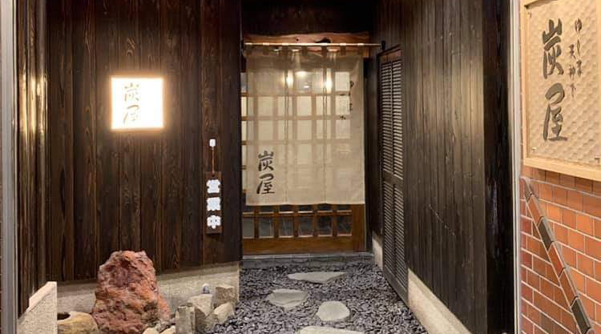
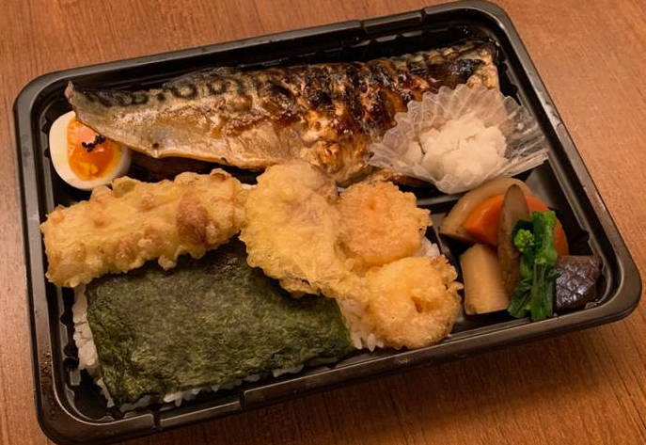
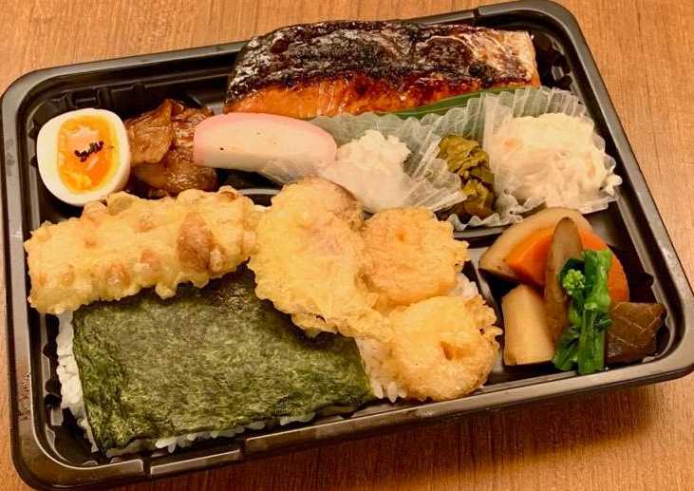
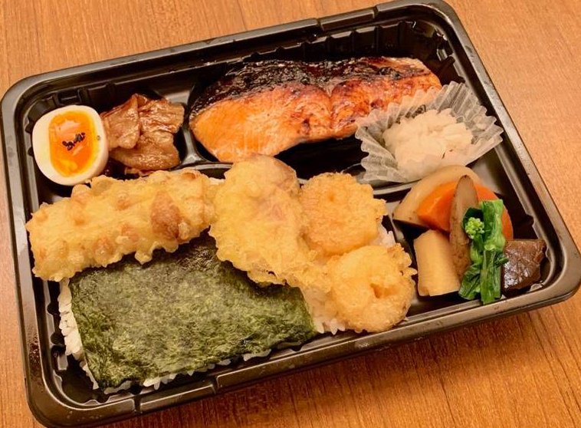
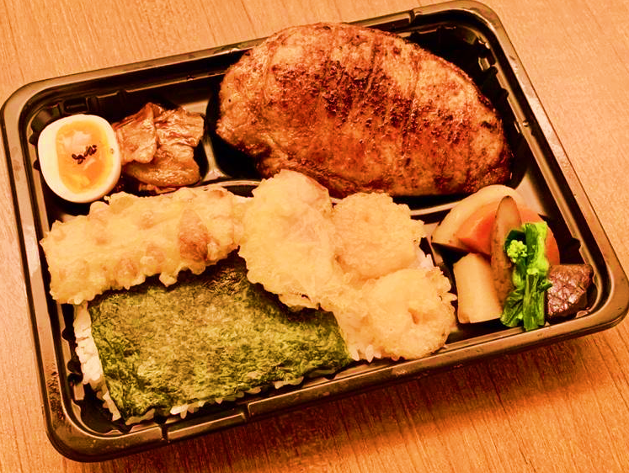
湯島のさば弁当
850円(税込)
鮭柚庵焼弁当
850円(税込)
鮭西京焼弁当
850円(税込)
豚味噌漬焼弁当
850円(税込)
湯島 天神下 炭屋
TEL
03-6284-2819
住所 東京都文京区湯島３丁目３２−１４ 三王湯島ビル 1F

Slide 2


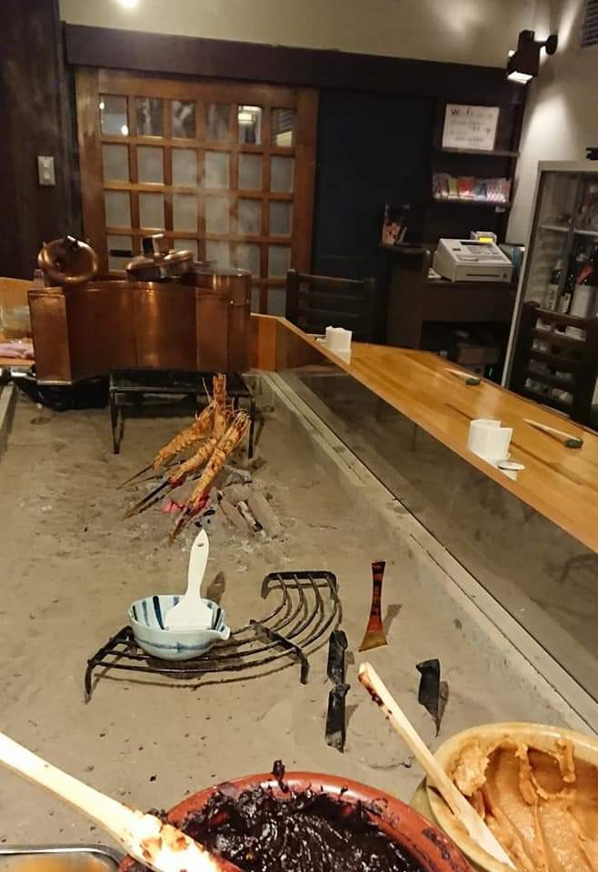
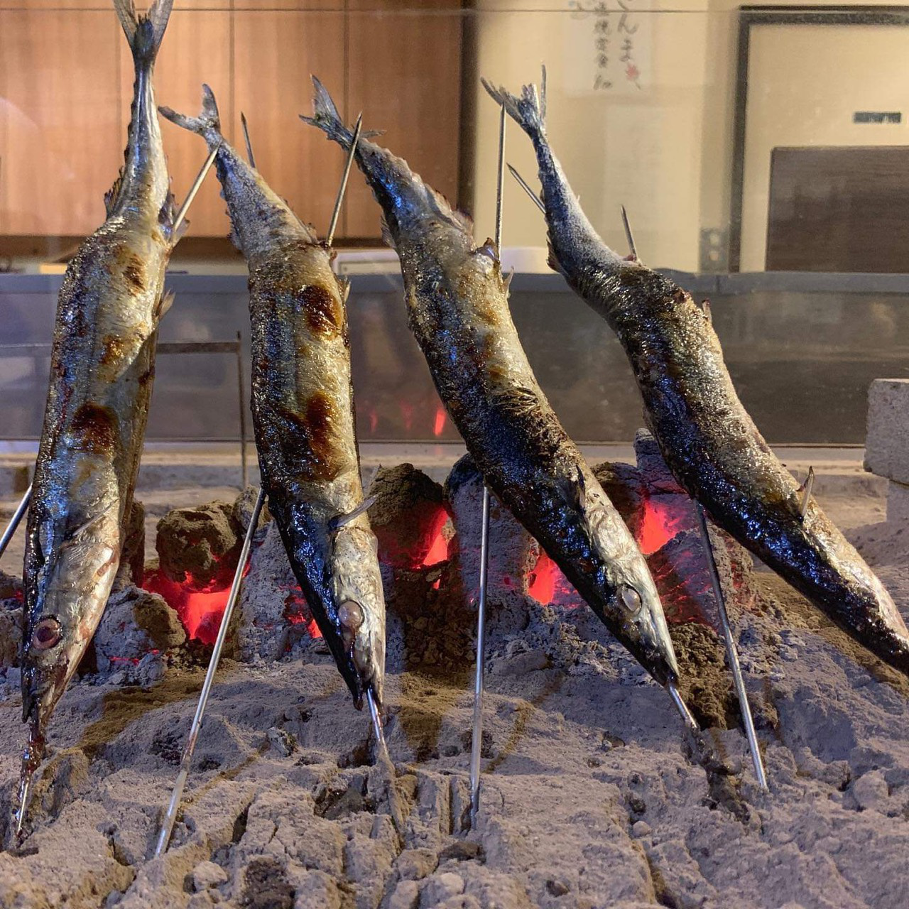
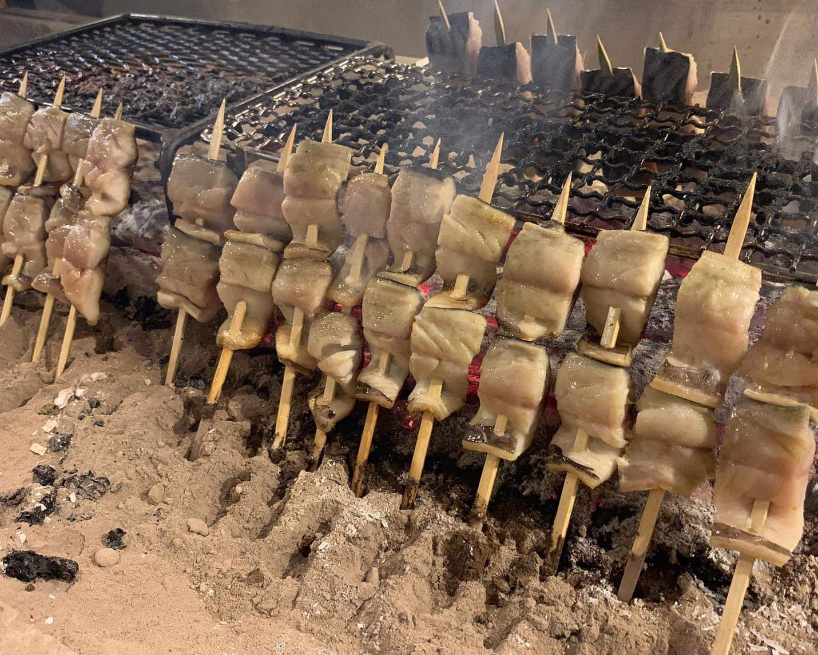
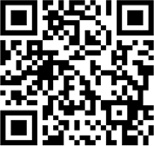

事前注文で待たずに受取可能
スマートフォンで注文が可能な
セルフオーダーシステム
TALABOを導入してます。
スマートフォンでこちらの二次元バーコードを
読み取って注文ページにアクセスしてください。
会員登録やアプリのインストールは不要。
すぐに注文を始めることができます。

Slide 3
